Slide 1
《面向对象构造与验证》课程 Lec1-对象与对象化编程(上)
2018
诸彤宇 计算机学院
北京航空航天大学

Slide 2
内容提要
课程介绍
过程式程序回顾
为什么引入对象
对象化程序的构成
对象是什么
作业
Notes:
第一讲：对象与对象化编程（上）：回顾结构化程序特点；为什么引入对象；第一个对象程序；对象化程序的结构组成；程序入口、函数调用、参数传递、全局变量、局部变量、可变变量、不可变变量。==》本讲的目标是让帮助学生建立：（1）引入面向对象是为了解决什么问题；（2）面向对象程序继承了哪些结构化程序的优点；（3）对象是一种类型抽象。
本讲作业：使用Java语言实现一个多项式加减法。

Slide 3






课程介绍
三个关键词
构造、验证==》工程化开发
面向对象==》系统化的思维方式
讨论：软件与程序的区别
讨论：如何说明你所写程序有多好？
课程目标：掌握以工程化方法来开发高质量复杂软件系统的能力
工程化方法：综合分析软件功能和性能约束，综合考虑相应约束进行设计和实现，并能使用测试和逻辑分析等手段进行综合验证和优化
高质量：能够使用技术手段来表明/论证所开发的软件质量是否满足要求
以工程化方法开发万行规模高质量软件
数据结构设计与应用能力
算法设计与优化能力
基于约束的需求分析能力
基于需求的规格化设计能力
线程安全设计能力
关注性能的实现与测试能力
基于规格的程序正确性论证能力
微型团队协同能力

Slide 4
课程知识点设置
面向对象核心概念
面向对象构造机制
面向对象运行机制
面向对象过程规格
面向对象数据规格
面向对象层次规格
过程规格设计
对象规格设计
面向对象设计原则
面向对象测试
基于规格的程序正确性证明
面向对象程序的模型化表示
Notes:
第03讲-继承、多态与抽象
第05讲-Java对象运行机制与多线程，第06讲-线程安全的设计，第07讲-面向对象程序的需求分析与设计原则
第09讲-过程抽象与异常处理，第10讲-数据抽象，第11讲-类型层次规格与迭代
第13讲-面向对象测试，第14讲-基于规格的程序正确性论证，第15讲-如何更好的进行设计
这几个知识点，我们基本上分为四个单元，第一个单元我们要解决面向对象概念、机制的问题，这是我们第一单元要做的事情。第二单元要解决设计，理解抽象手段的问题，理解三种规格：过程规格、术语规格、层次规格。第三个单元我们要基于规格开始设计，包括设计一个图纸。第四个单元主要是解决测试验证的问题，这是一个逐层递进的知识体系。

Slide 5
课程核心规则
32(授课)+16(实验)学时，3学分
必修的核心专业课程之一
内容分4个单元，每个单元包括3次授课1次讨论课和2次实验
3次/周介绍新内容
每个单元一个程序作业
1次课程内容讨论
由学生组成2~3人的小组，针对本单元的内容进行总结和讲解。
2次实验围绕单元教学内容进行实践训练和分析
每次实验当堂完成实验和在系统中完成相应报告
更加平衡与综合的测试
基准公共测试

Slide 6
课程核心规则
采用Java语言
OO概念支持、类型安全、（编译器）强大的静态检查能力、跨平台
如果不会Java语言
使用C++/C#，会有一定的副作用
学习使用Java
成绩评定：综合排序
作业成绩：70%
作业完成质量和测试
实验成绩：30%
完成度和质量

Slide 7
强调测试的课程作业
基于Junit的自动化测试
规格合理与一致性检查
设计原则违背检查
功能+鲁棒性测试
Common Testing
针对作业的功能和性能要求，精心设计的测试用例
Comprehensive Scoring
作业提交情况
通过的公共测试用例数
Notes:
关于作业：汇集有关指导书的问题，查重，检查报告，测试

Slide 8
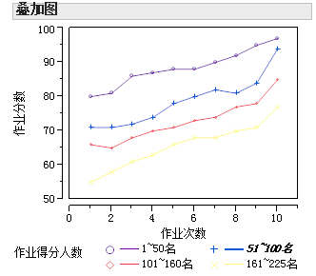
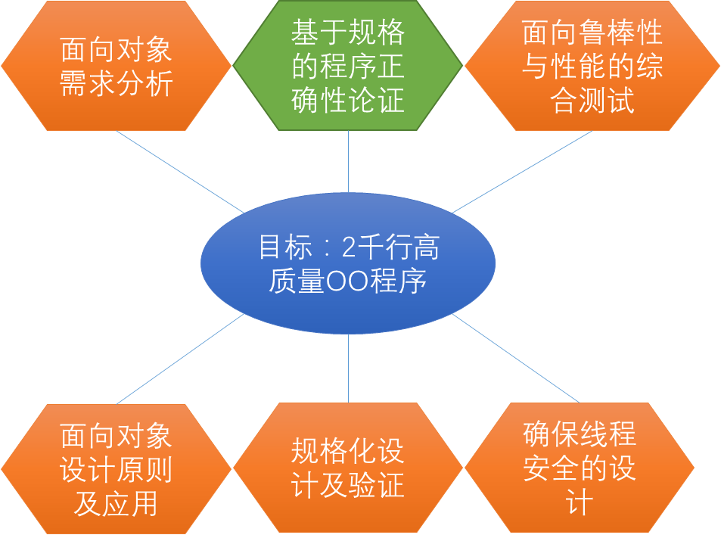
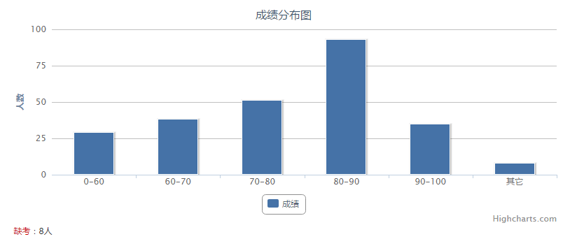
课程的目标

Slide 9
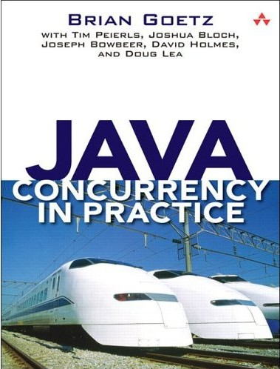

课程参考材料
教材
程序开发原理—抽象、规格与面向对象设计（Barbara Liskov, John Guttag, Program Development in Java: Abstraction, Specification, and Object-Oriented Design）
Java Concurrency in Practice
互联网
百科
Jdk guideline
Stackoverflow.com
技术博客

Slide 10

课程核心规则
作业抄袭？
作业deadline后2天内发布抄袭检测结果
确认抄袭就相当于作业无效，累积发现2次无效作业，取消作业成绩！
2次以内的每次无效作业，自动获得全年级最差分
程序作业
根据给定的作业要求完成程序：编译通过、可以运行！
无法运行，将视为一次无效作业！
作业提交、讨论、申诉等在课程系统中进行

Slide 11
课程核心规则
使用过程中出现的任何问题，可以直接在系统中发表意见说明
请大家使用统一的Java开发环境(Eclipse)，不使用不通用的库，避免无法执行别人程序的问题

Slide 12
过程式程序回顾
结构化
功能结构：模块、函数
数据结构：类型、变量(全局、局部)
组合结构：函数调用、变量共享
面向过程(procedure)
是一种自然的思维方式：按照“自然过程”来设计程序
过程分解
提取公共过程

Slide 13
过程式程序回顾
模块表现形式
物理意义上的模块：exe、lib、dll文件等
逻辑意义上的模块：多个相关函数的集合体（c文件+h文件）
函数
具有一定计算能力、相对独立的编程单位
公共功能函数：围绕数据结构实施所需的计算和处理，如字符串处理、栈和队列处理函数等
特定功能函数：直接源自于软件功能分解得到的函数，如学生注册、输入/输出函数等

Slide 14
过程式程序回顾
公共功能函数 vs 特定功能函数
功能实现
一般化 vs 特定程序功能
调用场景
不确定 vs 确定
易变性
不随程序功能变化而变化 vs 随程序功能变化而变化
重用性
高 vs 低

Slide 15
过程式程序回顾
函数调用
形参与实参的匹配
返回值的处理
变量
全局变量：多个函数要使用和处理的变量，如电梯系统的电梯状态变量。
局部变量：一个函数内部要处理的数据表示。
临时变量：便于代码编写的一些临时变量，如循环变量、中间计算结果存储等
三者之间有什么关系？

Slide 16
过程式程序回顾
丰富的类型
原子类型
结构类型(struct)
联合类型(union)
丰富的数据组织与使用方式
数组、列表
树与图
指针

Slide 17
为什么引入对象
编码视角
为什么多个函数需要共享访问数据（变量）？
这些函数之间具有逻辑“聚合”的特性
如何处理一个函数需要使用之前运行所产生的一些中间数据？
增加全局变量
或者，使用外部存储
如何管理逻辑相关的函数+变量？
聚合在一个文件中

Slide 18
为什么引入对象
程序设计视角
需要一种手段来封装逻辑相关的函数和数据
需要整合了处理的类型层次
尽可能避免使用全局变量
程序思维视角
处理流程
数据及其状态变化的管理
按照数据的层次化抽象

Slide 19
面向对象程序的构成
类
属性数据、操作及其实现
作用域
接口
抽象操作
关系
继承：类型层次+重用
关联：数据聚合+调用
实现：为多种数据抽象提供统一接口
包
模块层次
作用域
入口类
提供入口函数main（静态函数）

Slide 20
面向对象程序的构成
过程式程序与面向对象程序的特点对比
过程式
强调函数分解
程序由函数组成
函数之间共享全局数据
函数之间传递数据
面向对象式
强调数据抽象
程序由类组成
数据得到隐藏和保护
对象之间通过消息交互

Slide 21
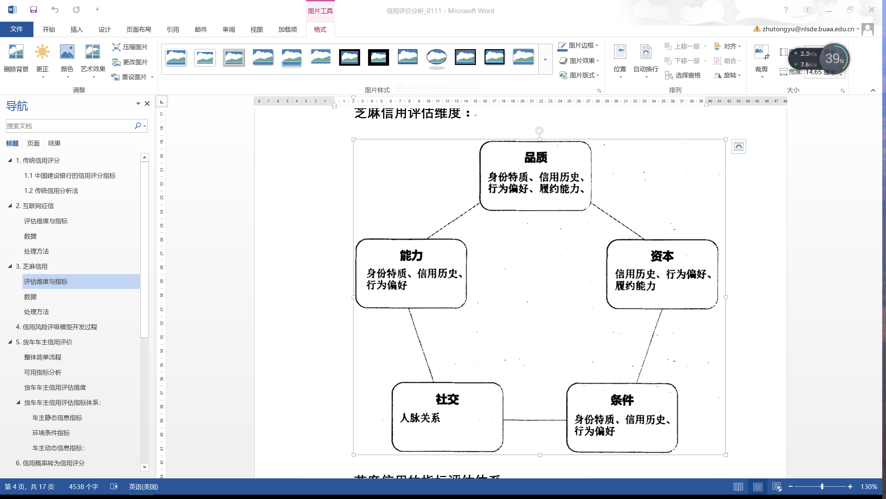
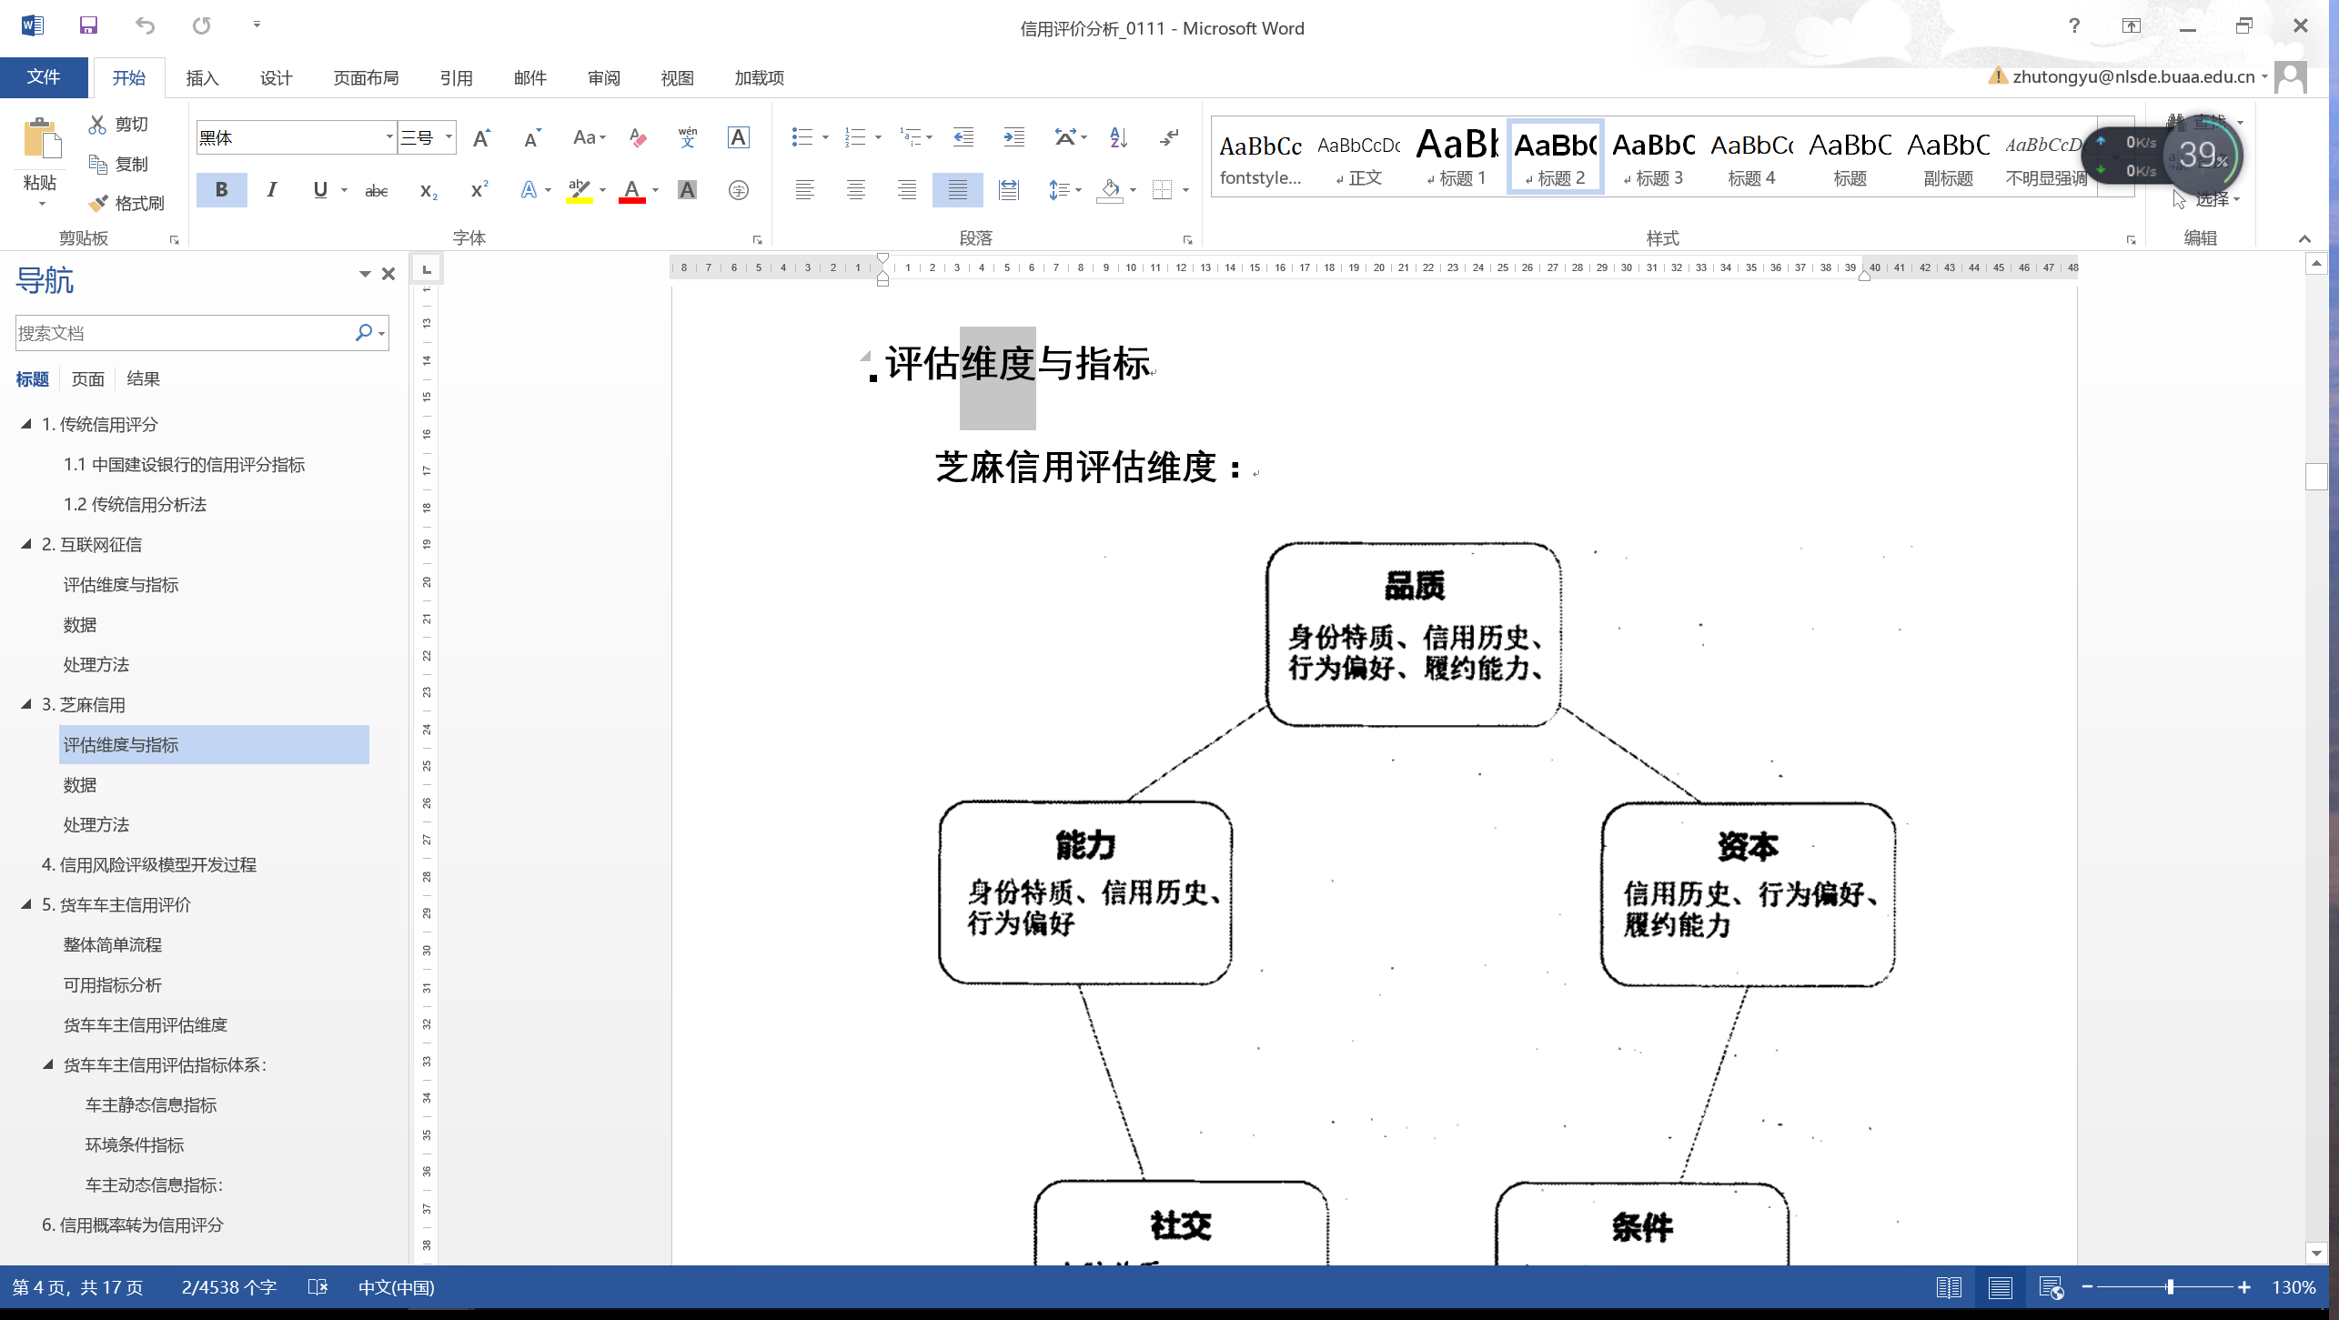
图片的菜单
文字的菜单

Slide 22
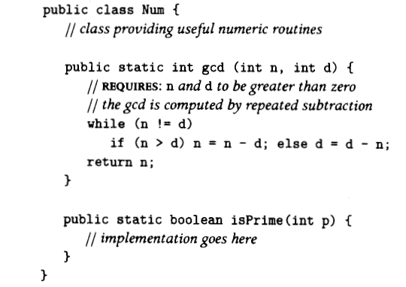
面向对象程序的构成
以类作为基本的编程单位
类封装了数据和函数
类之间的协作完成程序的功能

Slide 23

对象与类
在面向对象程序中，我们称对象是类的实例化结果
对象是运行时概念
类是规格概念
简言之
类是通过关键词class定义的一个程序单位：public class A {…}
对象是方法中定义的变量（类型为某个类）A a = new A(…);
一个对象可以通过多个变量来引用 A b = a;

Slide 24
对象与类
class Time { private int hour, minute; public Time (int h, int m) { hour = h; minute = m; } public void addMinutes (int m) { int totalMinutes = ((60*hour) + minute + m) % (24*60); if (totalMinutes<0) totalMinutes = totalMinutes + (24*60); hour = totalMinutes / 60; minute = totalMinutes % 60; }
}

Slide 25
对象与类
class
Time
inTime
hour
minute
void addMinutes( int m )
Attributes: hour = 8 minute = 30 Methods: void addMinutes(int m)
outTime
Attributes: hour = 17 minute = 35 Methods: void addMinutes(int m)
objects

Slide 26
对象与类
类是一个用于构造对象的模板
规定了对象拥有的数据及其类型
规定了对象能够执行的动作
规定了对象状态的变化空间
如果在程序中定义了一个类A，就意味着可以在另一个类B中构造A的变量以实现B的方法/功能
每个类都应该提供相应的构造器，用来在构造对象时初始化和设置对象的初始状态

Slide 27
对象与类---构造器
class Time { private int hour, minute; public Time (int h, int m) { hour = h; minute = m; } public void addMinutes (int m) { int totalMinutes = ((60*hour) + minute + m) % (24*60); if (totalMinutes<0) totalMinutes = totalMinutes + (24*60); hour = totalMinutes / 60; minute = totalMinutes % 60; }
}
constructor for Time

Slide 28
对象与类
对象是一个具有计算能力的实体
封装(Encapsulate) 其状态，对外部屏蔽细节
状态由对象所有属性变量的取值联合确定
例如Time类中的hour和minute属性，(22,10)表示晚上时间状态，(11,30)则表示白天时间状态
能够在相应状态上执行动作即方法 (method)
在不同状态下执行方法的效果可能会不同
通过消息传递机制与其他对象交互(message passing)
消息：object.method(p1,p2,…,pm)
和函数调用存在本质上的不同(后面会解释)

Slide 29
对象与类---构造对象
class Time { private int hour, minute;
public Time (int h, int m) { hour = h; minute = m; } …
}
Time inToWork = new Time(8, 30); Time outFromWork = new Time(17, 35);

Slide 30
对象与类---执行方法
class Time { private int hour, minute; public Time (int h, int m) { hour = h; minute = m; } public void addMinutes (int m) { int totalMinutes = ((60*hour) + minute + m) % (24*60); if (totalMinutes<0) totalMinutes = totalMinutes + (24*60); hour = totalMinutes / 60; minute = totalMinutes % 60; }
}
该方法能够根据对象状态来进行相应的计算
Notes:
根据时间，可提问Time类是否有bug。构造方法有bug，会导致出现一个诡异的状态。如Time(30,0)。

Slide 31
对象与类---对象交互
void

Slide 32
对象与类---对象交互
bill
Attributes: … Methods: …

Slide 33
对象与类---对象交互
假设在bill的某个方法中有下面的代码: Time inToWork = new Time(8, 30); inToWork.addMinutes(15);
bill
Attributes: … Methods: …

Slide 34
对象与类---对象交互
假设在bill的某个方法中有下面的代码: Time inToWork = new Time(8, 30); inToWork.addMinutes(15);
inToWork
Attributes: hour = 8 minute = 30 Methods: void addMinutes(int m)
bill
Attributes: … Methods: …

Slide 35
对象与类---对象交互
假设在bill的某个方法中有下面的代码: Time inToWork = new Time(8, 30); inToWork.addMinutes(15);
inToWork
inToWork.addMinutes(15)
Attributes: hour = 8 minute = 30 Methods: void addMinutes(int m)
bill
Attributes: … Methods: …

Slide 36
对象与类---对象交互
假设在bill的某个方法中有下面的代码: Time inToWork = new Time(8, 30); inToWork.addMinutes(15);
inToWork
Attributes: hour = 8 minute = 45 Methods: void addMinutes(int m)
bill
Attributes: … Methods: …

Slide 37
对象与类---类的结构
class name [extends ***] {
declarations
constructor definition(s)
method definitions
}
属性和枚举常量
对象构造和初始化手段
对象状态查询与控制手段
这三部分之间没有次序规定
Notes:
在这里，需要强调一下，面向对象的类里一般会有get和set方法，这类方法可以获取对象的属性，也可以改变对象的属性。但是注意不要在将所有的属性都配置get方法和set方法。有些属性就是你不想公开的，设置set实际上是矛盾的做法，相当于将属性变成了public，违背了保护原则。

Slide 38
对象与类（小结）
从程序语法上看，似乎面向对象程序与过程式程序差别并不大
都有数据结构
都有过程式函数
都有变量
都有唯一的入口点main
差别在于
过程式程序通常按照流程分解来设计开发
面向对象程序按照数据抽象与处理来设计开发

Slide 39
过程式程序与面向对象程序的比较分析
假设要设计实现一个多项式加减运算程序
多项式：c₀+c₁x+c₂x²+…+c_{m}x^{m}
c₂x²为一个项，其中2为该项的阶(degree)，c₂为系数
多项式的阶为其所有项中的最高阶
多项式加减运算对应为阶数相同的项的系数加减
我们分别按照过程式程序设计和面向对象程序设计来实现

Slide 40
过程式程序设计实现
struct Poly{
Term pTerm [];
}
struct Term{
int coeff;
int degree;
}
(1)首先定义数据结构来表示多项式
(2)然后设计实现多项式加法和减法运算函数
struct Poly{
int coeff [];
int degree [];
}
void PolyAdd(Poly *p1, Poly *p2)
//p1+p2 → p1
{
…
}
void PolySub(Poly *p1, Poly *p2)
//p1-p2 → p1
{
…
}

Slide 41
过程式程序设计实现
(3) 设计主函数main
(3.1)读取多项式运算式，并构造多项式变量
(3.2) 调用加减法函数进行预算
(3.3) 输出计算结果
//suppose user inputs poly in (c1,n1),(c2,n2)…
while (…){
scanf(“(%d,%d)”, &c, &n);
Poly p1 = malloc (sizeof(Poly));
…
//为p1中的coeff和degree申请内存，但是不知道输入的多项式的阶是多少？
}
//suppose here we have two polys: p1 and p2
Notes:
该程序的风险是：
第一：你不知道要输入多少项，有没有超内存，或者超某个数组的限制，搞不好就崩溃了。
可能的解决方案是大数组、缓冲、向量啊等等
第二：多项式是纯数学运算，如果某个输入的次数很大，超过范围，那么就会导致错误。
第三：系数如果相加或相减超范围，会如何
还有吗？
作为程序，可以实现理想状态的规定动作了，但是作为软件，是没有限定输入的，有很多的崩溃因素。这就是程序和软件的区别

Slide 42
对象式程序设计实现
(1)数据抽象
多项式如何表示？如何构造？外部关心它哪些状态？该软件需要对它进行什么处理？
public class Poly{
private int[] terms;
private int deg;
public Poly() {…}
public Poly(int c, int n){…}
public int degree(){return deg;}
public int coeff(int d){…}
public Poly add(Poly q){…}
public Poly sub(Poly q){…}
}

Slide 43
对象式程序设计实现
public class ComputePoly{
private Poly polyList[];
private Operator opList[];
private int num;
enum Operator{ADD, SUB};
public ComputePoly() {…}
private void parsePoly(String s){…}
private void compute(){Poly p = polyList[0]; Poly p1,p2;
for(int i=1;i<num; i++){p2 = polyList[i];Operator op=opList[i-1];
if(op==ADD)p1=p.add(p2); if(op==SUB) p1=p.sub(p2); p=p1;
}
}
private void parseOperator(String s){…}
public static void main(String args[]){
//从console获取用户输入的多项式计算表达式：String
ComputePoly cp = new ComputePoly();
cp.parsePoly(s); cp.parseOperator(s);cp.compute();
}
}
(2)设计主类和实现入口函数main
(2.1)主类管理多项式对象
(2.2)主类main必须是public static void main
(2.3)在main中构造主类对象来管理相关对象
(2.4)主类提供读取多项式操作，通过Poly构造多项式对象，并提供多项式计算操作

Slide 44
对比分析
过程式程序
每个函数都必须了解数据结构的全部细节。一旦Poly数据结构修改怎么办？
main函数的工作量非常大
main函数中的变量非常多，难以管理
对象式程序
每个类管理着它应该管理的数据，外部无法访问
每个类的操作只处理该类所管理的数据
每个类对外提供状态查询操作
Poly对象一旦构造之后不允许改变它

Slide 45
对比分析
过程式程序
main函数控制整个流程，按照计算步骤来初始化相关变量、调用相关函数来处理相关变量等
一旦相关函数和数据发生变化，main函数必须进行调整
对象式程序
PolyCompute类管理polyList, opList, num,不关心Poly是什么
PolyCompute负责与用户交互构造和管理相应的polyList,opList,并维护好状态num (在Poly对象的协助下)
PolyCompute负责按照opList来对polyList进行计算（在Poly对象协助下）
Poly对象负责…

Slide 46
对象与类：小结
类是从数据视角的抽象结果
不仅仅是数据结构定义
从程序功能角度，把与特定数据相关的操作封装在一起
一个类只管理和这个类职责密切相关的数据
类之间形成层次和协作结构
类的内部对外部不可见，只要确保相关方法规格不发生变化，类的内部细节变化就不会导致使用者跟着变化
对象是运行时数据抽象
谁创建对象
谁管理对象

Slide 47
再次讨论课程目标
逻辑清晰的程序
结构清晰
命名清晰
严密的编程思维
防御
破坏
规范的编程思维
规格

Slide 48
作业
一元多项式，每个合法项的幂都是非负整数，且系数不为0。
Tips for testing
是否能够处理空多项式？
阶数超大多项式能否处理？
负数阶能否识别？
系数为负？
输入格式错误能否识别？
针对多项式例子
使用数组来表示多项式的幂和系数
支持加减运算
要求
使用C语言实现一个过程式程序
使用Java实现一个对象式程序
使用控制流程图展示两个程序的控制结构
自学Java中如何从命令行读取输入和解析输入
两个程序的命令行输入格式相同
{(c1,n1),(c2,n2),…,()}+{…}-{…}: 每个多项式以’{’和’}’来分割；多项式中的每个项以’(‘和’)’分割，多项式之间只能是出现’+’（表示相加）和’-’（表示相减）
任何空格都将被程序自动识别和过滤掉
所有’(’与’)’，’{’与’}’不匹配的bug视为同一个bug
测试中系数最大不超过6位整数
整数，幂不超过6位整数

